Slide 1
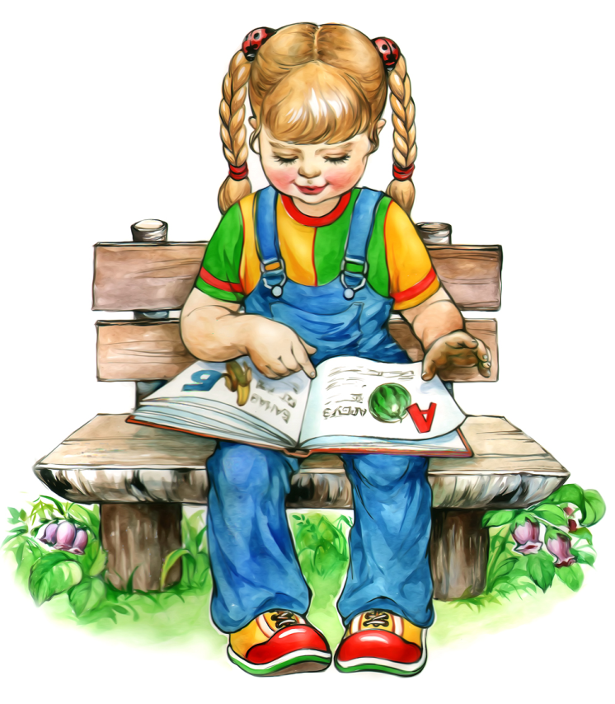
Психолого-логопедический практикум
«На пороге школы»

Slide 2
Говоря о готовности ребенка к школьному обучению, необходимо подчеркнуть важность уровня речевого развития ребенка, поскольку именно при помощи речи будет происходить усвоение всего курса школьной программы.
Что же подразумевается под понятием «речевая готовность к школьному обучению».

Slide 3
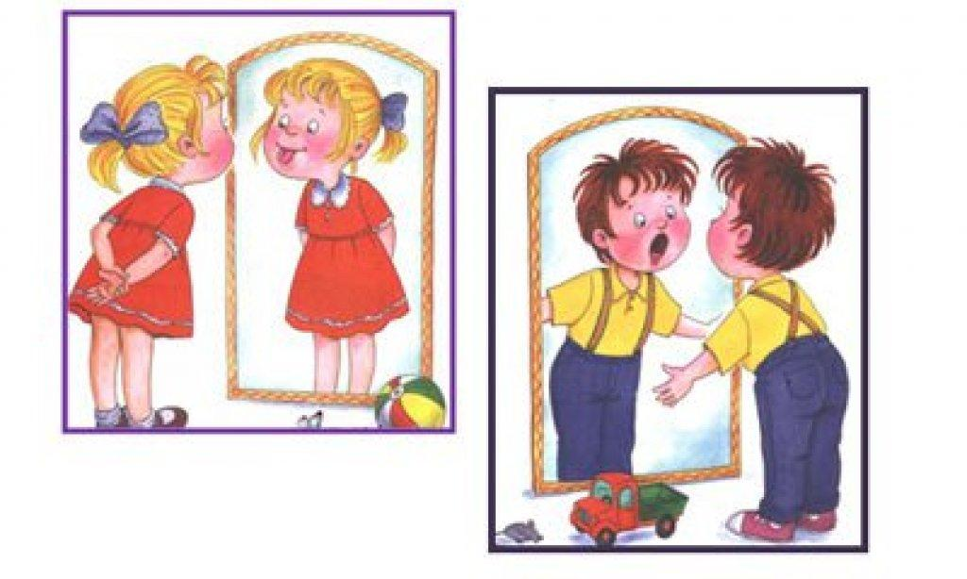
1-ый параметр речевой готовности:
сформированность правильного звукопроизношения
У ребенка к моменту поступления в школу должно быть четкое и правильное произношение всех звуков.

Slide 4
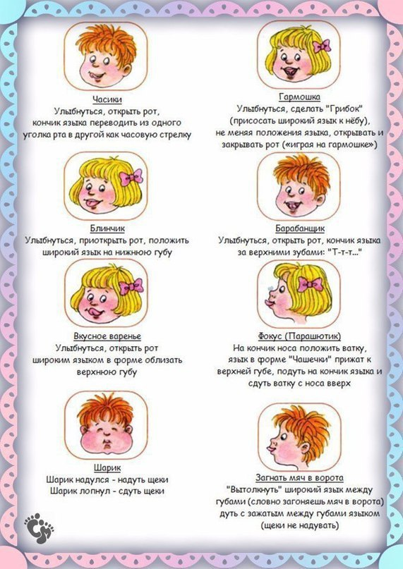
1 этап:
проведение артикуляционной гимнастики
Цель артикуляционной гимнастики – выработка полноценных движений и определенных положений органов артикуляционного аппарата, необходимых для правильного произношения звуков.
Артикуляционная гимнастика необходима не только детям, имеющим речевые нарушения. Она также полезна всем детям как средство профилактики различных нарушений и как средство развития речи.

Slide 5
2 – ой параметр речевой готовности:
сформированность фонематического восприятия
Фонематическое восприятие – это умение слышать и различать звуки речи.
Дети часто плохо различают на слух такие звуки, как: Б-П, Т-Д, К-Г, В-Ф, С-З, Ш-Ж, С-СЬ, Т-ТЬ, Л-ЛЬ, С-Ш, З-Ж, Щ-СЬ, Р-Л, ЛЬ-Й и другие.
И если ребенку звуки на слух кажутся одинаковыми, то будут затруднения при письме.

Slide 6
Какие игры можно предложить для развития фонематического восприятия?
Игра «Покажи картинку»
Ребенку предлагается правильно показать картинки, названия которых отличаются только одним звуком: коза-кожа, горка-корка, бочка-почка, мышка-мишка, лук-люк, крыша-крыса и т.д.
Игра «Хлопни в ладоши»
Дается задание «Хлопни, когда услышишь звук [Ш]». Взрослый произносит ряд звуков: С, Ш, Х, Ж, Ф … Ребенок слышит звук [Ш] – хлопает, слышит другой звук – не хлопает.

Slide 7
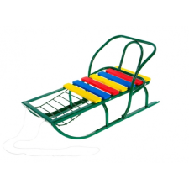
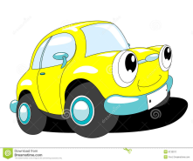
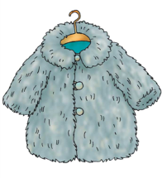
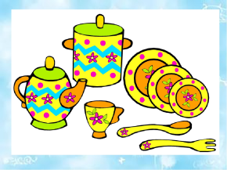
Игра «Разложи»
Предлагается разложить картинки: санки, самолет, шуба, сумка, шапка, собака, машина, кошка, посуда, шары…
На две группы:
со звуком С со звуком Ш___
санки шуба
самолет шапка
сумка машина
собака кошка
посуда шары

Slide 8
Игра «Повтори»
Воспроизведение (повторение) слогов:
ПА-БА, ПА-БА-ПА, БА-ПА-ПА, СА-ША, ША-СА-СА…
2. Воспроизведение (повторение) слов:
ПОЛЕНО-КОЛЕНО, МАК-БАК-ТАК, БУДКА-УТКА-ДУДКА…
НУ
НА
НО
КУ
КА
ЛИ
МУ
БУ
МО
МА
ЛО
КО

Slide 9
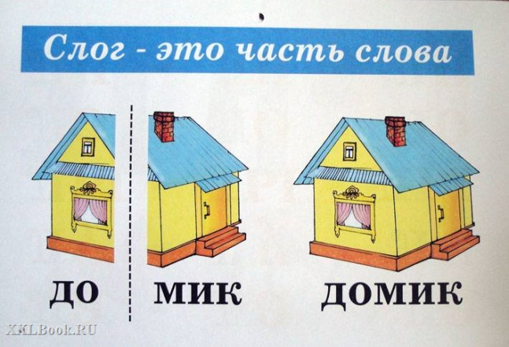
3-Й ПАРАМЕТР РЕЧЕВОЙ ГОТОВНОСТИ:
ГОТОВНОСТЬ К АНАЛИЗУ И СИНТЕЗУ ЗВУКОВОГО СОСТАВА СЛОВА
Ребенку необходимо дать представление о том:
- что такое «предложение», «слово», «слог», «звук»;
- что предложение состоит из слов, слово состоит из слогов, слог состоит из звуков.
2. Ребенка нужно научить:
- анализировать предложения (делить предложения на слова, определять количество и последовательность слов в предложении);
- делить слова на слоги, определять количество слогов в слове.

Slide 10
Также необходимо дать представления о звуках:
Звуки делятся на гласные и согласные;
Согласные звуки бывают звонкими и глухими, твердыми и мягкими.
Научить:
Выделять заданные звуки среди других звуков;
Соотносить звуки с буквами;
Выделять на слух слова с заданным звуком;
Определять место звука в слове: в слове МАЛИНА звук [М] находится в начале слова, в слове КОМНАТА в середине слова, в слове ДОМ – в конце слова;
Определять последовательность звуков в слове: в слове МАК первый звук [М], второй [А], третий [К];
Составлять слова из звуков: [К], [Т], [И] – КИТ, ТИК.

Slide 11
4-ый параметр речевой готовности:
Соответствие словарного запаса возрастной норме
Ребенка необходимо научить:
Обобщать предметы по группам: овощи, фрукты, мебель, посуда, транспорт…;
Подбирать признаки к предмету (яблоко-сочное, красное, ароматное…);
Подбирать действия к предмету (снег – идет, падает, кружится…);
Подбирать предмет к действию (идет – снег, дождь, человек, время…);
Подбирать антонимы – слова с противоположным значением (высокий-низкий, пустой-полный, говорить-молчать…);
Подбирать синонимы – слова близкие по значению (смелый-храбрый, отважный; бежать – нестись, мчаться…)

Slide 12
5-ый параметр речевой готовности:
Грамматически правильная речь
Ребенок учится:
Образовывать множественное число существительных (дом-дома, окно-окна, пень-пни…);
Согласовывать прилагательные с существительными (красное яблоко, но красный бант);
Образовывать слова с уменьшительно-ласкательными суффиксами (стол-столик, голова-головушка…);
Образовывать притяжательные прилагательные (лиса – хвост лисий, медведь- медвежья берлога…);
Образовывать приставочные глаголы (Мальчик к дому подходит, в дом заходит, из дома выходит, дом обходит);
Образовывать сложные слова (лес рубит – лесоруб, снег падает – снегопад…);
Употреблять сложные предлоги (ОТ, ОКОЛО, ИЗ-ЗА, ИЗ-ПОД, МЕЖДУ)

Slide 13
6-ой параметр речевой готовности:
Сформированность связной речи
Умение вести беседу со сверстниками и взрослыми;
Отвечать на вопросы предложениями, а не одним словом;
Умение пересказывать рассказ, сохраняя его смысл.

Slide 16
Рекомендации родителям
Общайтесь со своими детьми! Задавайте такие вопросы, на которые нельзя дать односложные ответы.
Обязательно читайте детям вслух! Беседуйте о прочитанных книгах. Выясните их содержание, сумел ли вникнуть в причинную связь событий, правильно ли оценивал поступки действующих лиц, способен ли доказать, почему одних героев он осуждает, других одобряет, и т.д.
Заучивайте с ребенком небольшое стихотворение один раз в неделю.
Ставьте ребенка перед проблемными ситуациями. Например, предложите ему выяснить, почему вчера можно было лепить снежную бабу из снега, а сегодня нет.
Задавайте вопросы по содержанию мультфильма после его просмотра.
Спрашивайте ребенка после прогулок, что он видел на улице.
Загадывайте загадки.
Развивайте мелкую моторику: лепите, рисуйте, раскрашивайте, собирайте бусы, работайте в тетради по клеточкам

Slide 17
И помните о том, что любые совместные игры и действия, даже самые простые, полезны для ребенка, поскольку они развивают не только речь, но и высшие психические процессы: внимание, мышление, память, восприятие. Но и они приносят пользу только тогда, когда выполняются без принуждения, в игровой форме, с положительным эмоциональным настроем.
Если вы действительно хотите помочь своему ребенку, не забывайте, что ничего не делается по взмаху волшебной палочки, обязательно нужны терпение, время, положительный настрой

